Slide 1
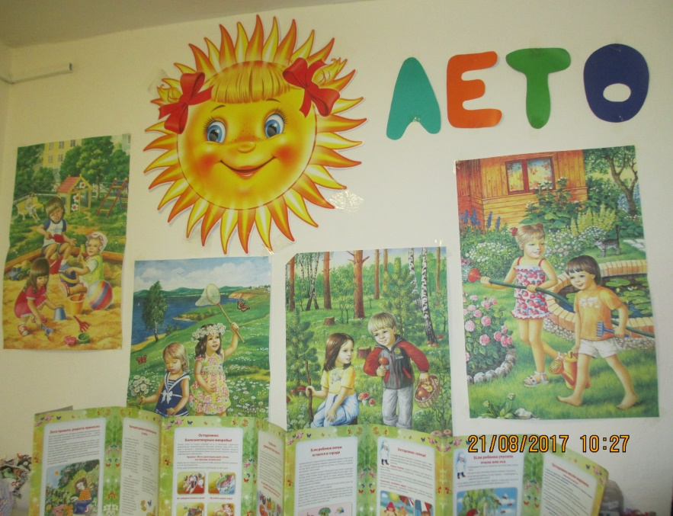
Проект «Загадки Лета»

Slide 2
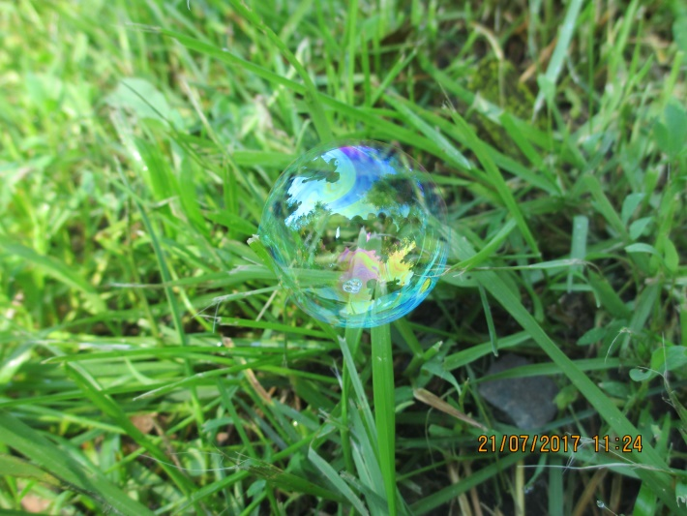
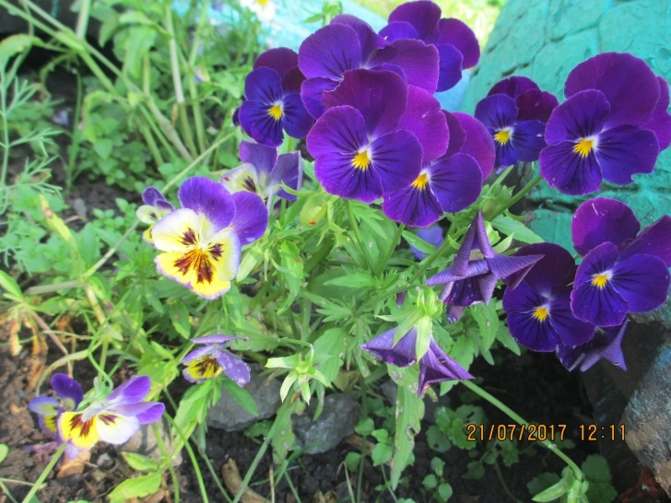
ЛЕТО
ЯРКО СОЛНЦЕ СВЕТИТ,
В ВОЗДУХЕ ТЕПЛО,
И, КУДА НЕ ВЗГЛЯНЕШЬ, ВСЁ КРУГОМ СВЕТЛО.
НА ЛУГУ ПЕСТРЕЮТ
ЯРКИЕ ЦВЕТЫ;
ЗОЛОТОМ ОБЛИТЫ ЯРКИЕ ЛИСТЫ.
ДРЕМЛЕТ ЛЕС: НИ ЗВУКА, -
ЛИСТ НЕ ШЕЛЕСТИТ,
ТОЛЬКО ЖАВОРОНОК
В ВОЗДУХЕ.
ПОСЛЕДНИМ ЛАСКОВЫМ ТЕЛОМ
ПОКА ЧТО БАЛУЕТ НАС ЛЕТО…
ПРОЗРАЧНО НЕБО, КАК СТЕКЛО,
ПРОМЫТОЕ ДОЖДЁМ И ВЕТРОМ
ШЕРЕНГИ СТАРЫХ ТОПОЛЕЙ
В СТАРИННОМ ПАРКЕ ОТДЫХАЮТ,
И КЛУМБЫ ПЫШНО ВДОЛЬ АЛЛЕЙ
ВОВСЮ ЦВЕТУТ, БЛАГОУХАЮТ…
ПЛЫВЁТ ПО РЕЧКЕ ПОРОХОД,
ТРАВА ГАЗОНОВ ИЗУМРУДНА,
И В СКОРЫЙ ОСЕНИ ПРИХОД
ЕЩЁ ПОВЕРИТЬ ОЧЕНЬ ТРУДНО…

Slide 3
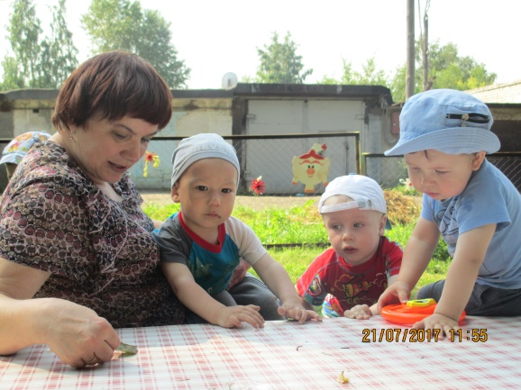
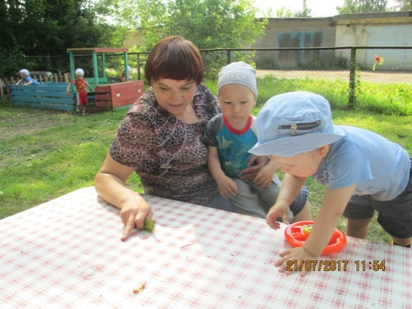
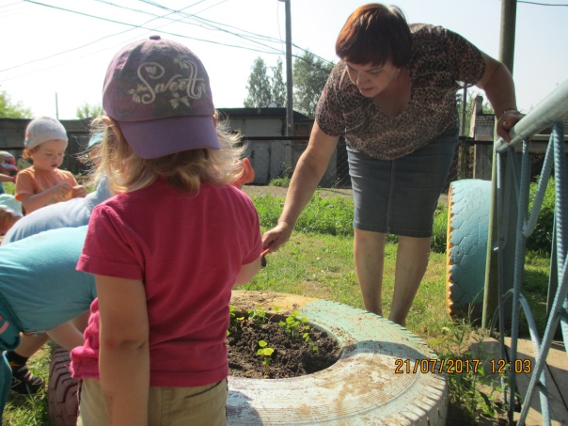
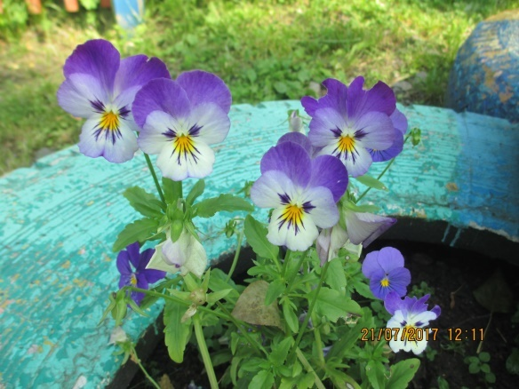
ЧТО ЖЕ МЫ ДЕЛАЛИ ЭТИМ ЛЕТОМ?
На лугу трещит кузнечик,
В небе бабочка парит, на цветке мохнатый, громкий,
Полосаты шмель жужжит.
Насекомые летают
Скачут, ползают, парят,
Красотой нас удивляют,
Пользу также принося!
Наблюдали за бабочками, жучками.
Садили цветы, ухаживали за ними
Пчёлками и муравьями.
Радовались цветочкам.

Slide 4
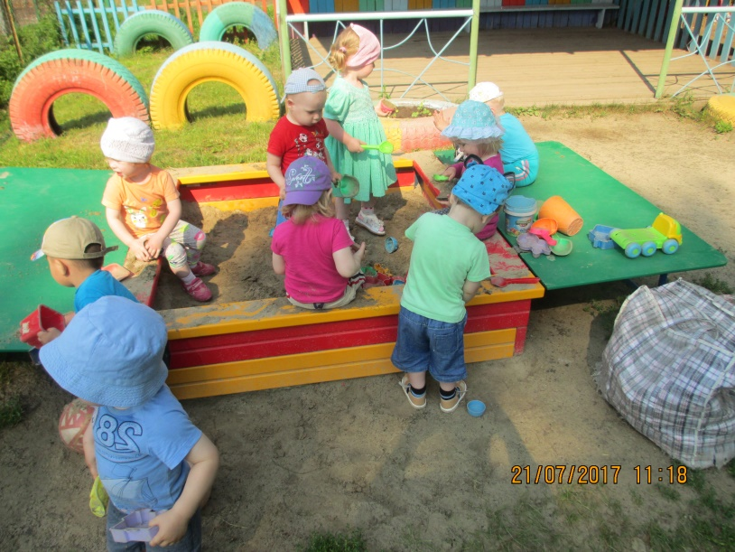
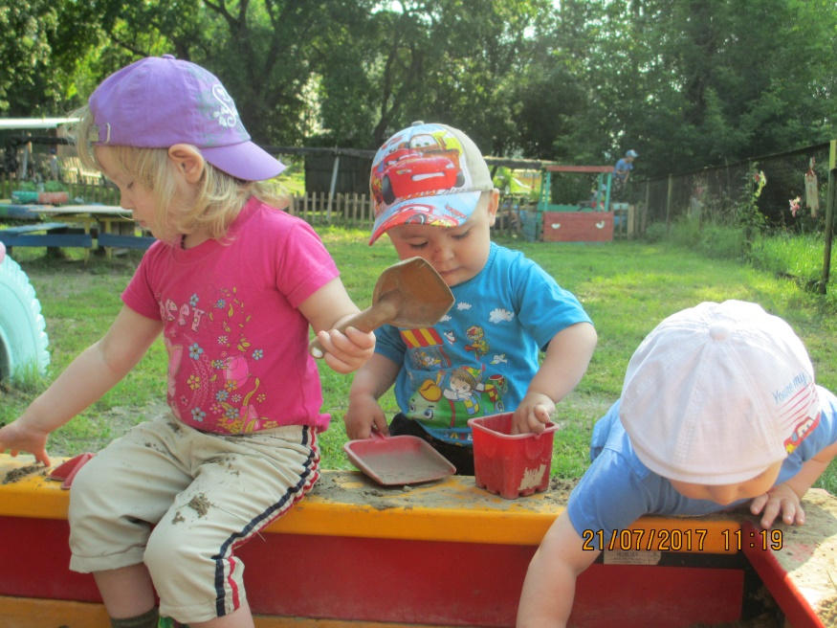
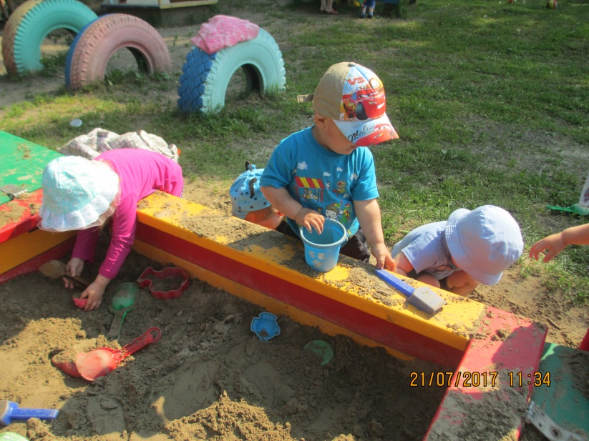
Играли с песком – учились строить башенки и стряпать тортики.

Slide 5
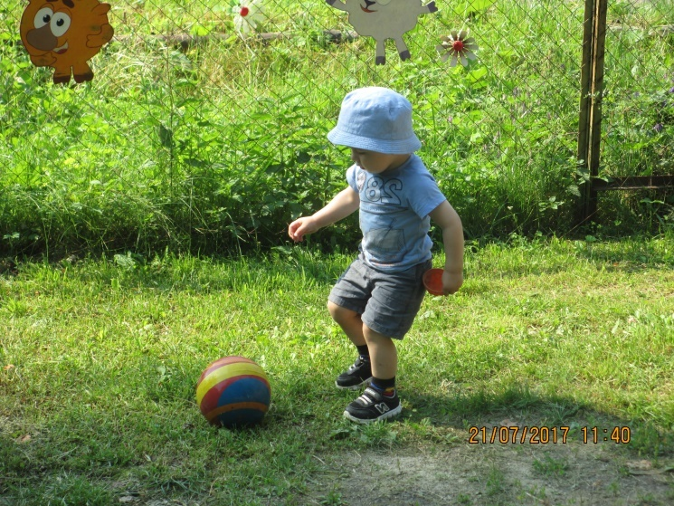
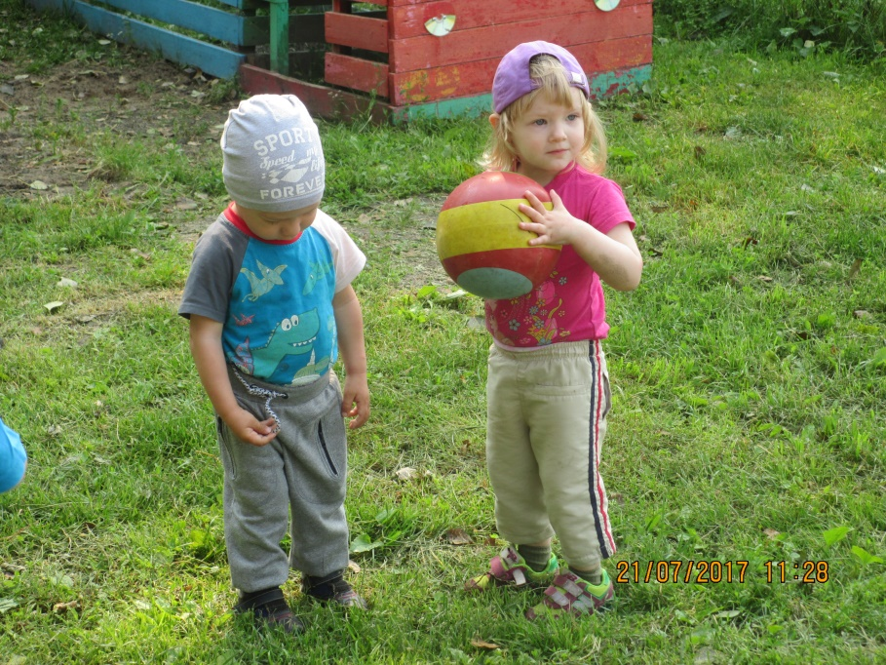
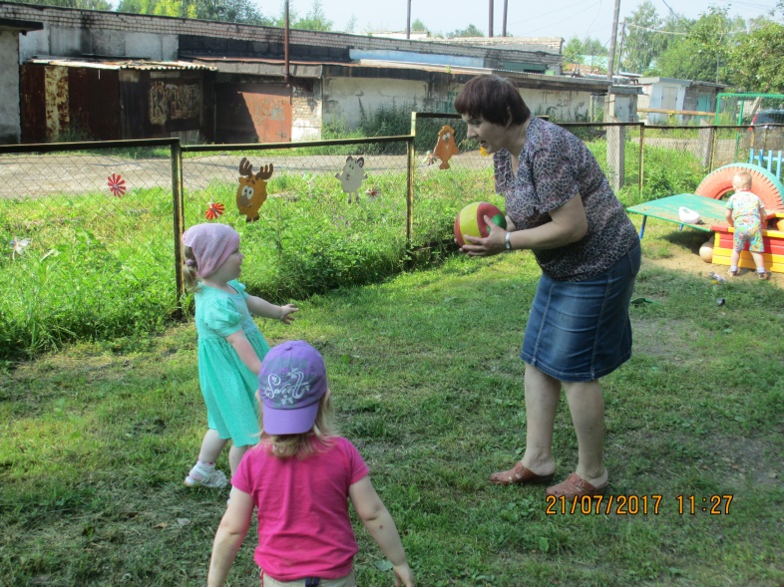
Играли с мячом:
в футбол; подбрасывали мяч; перекидывали друг другу.

Slide 6
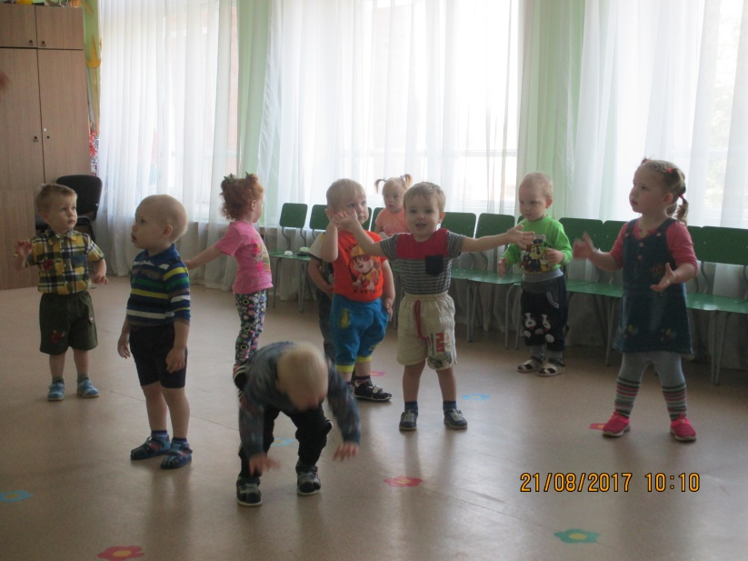
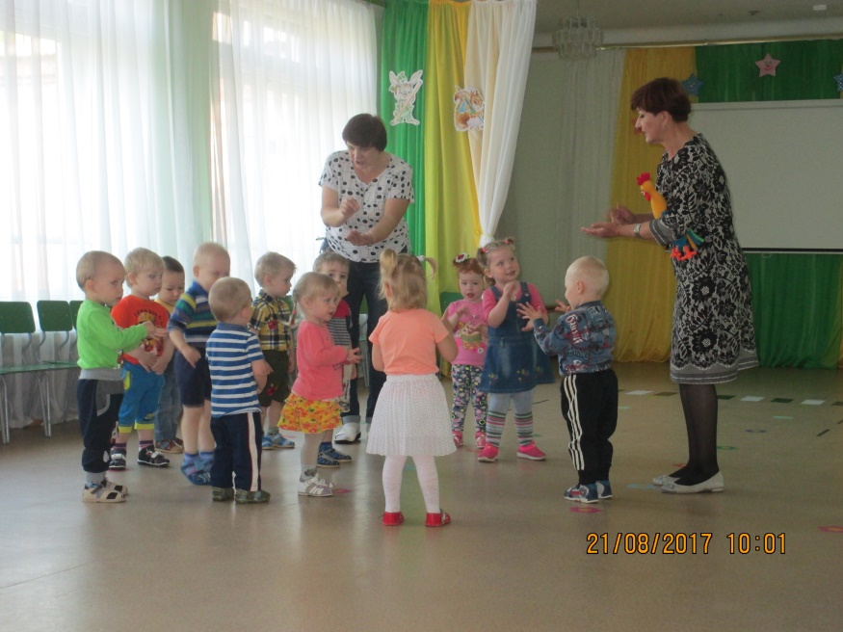
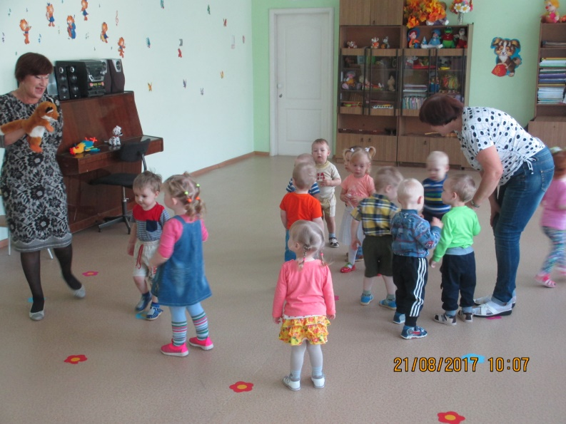
Играли в подвижные игры:
Мишка косолапый;
Вышла курочка;
На лесной опушке;

Slide 7
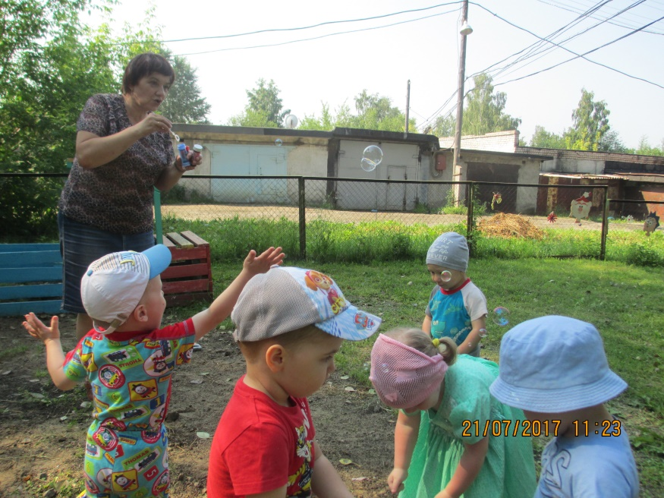
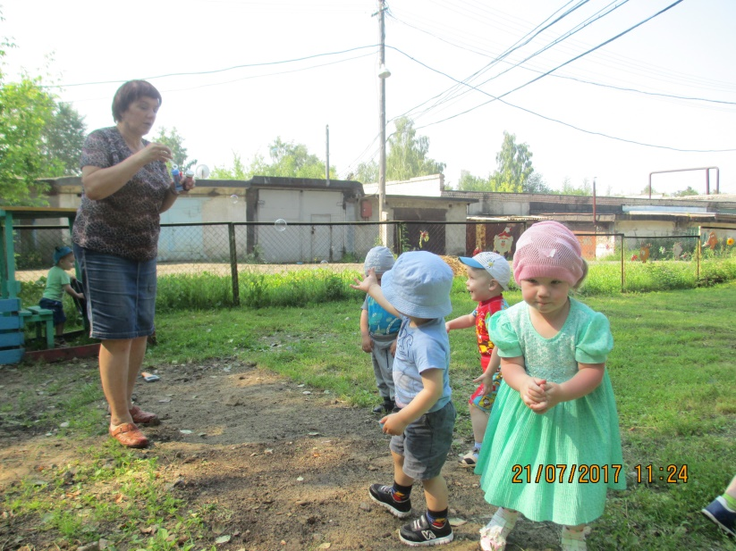

Пускали мыльные пузыри и с радостью ловили их;
Очень любили рассматривать их.

Slide 8
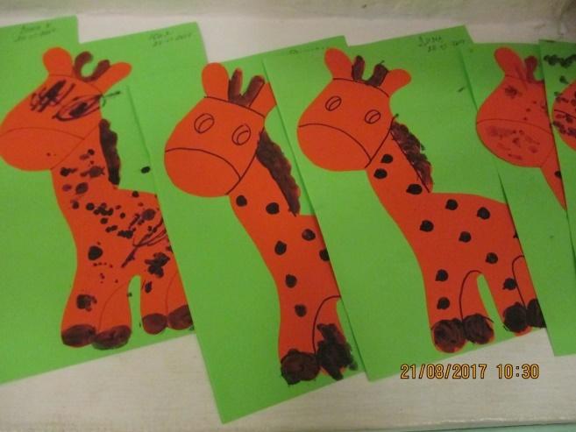
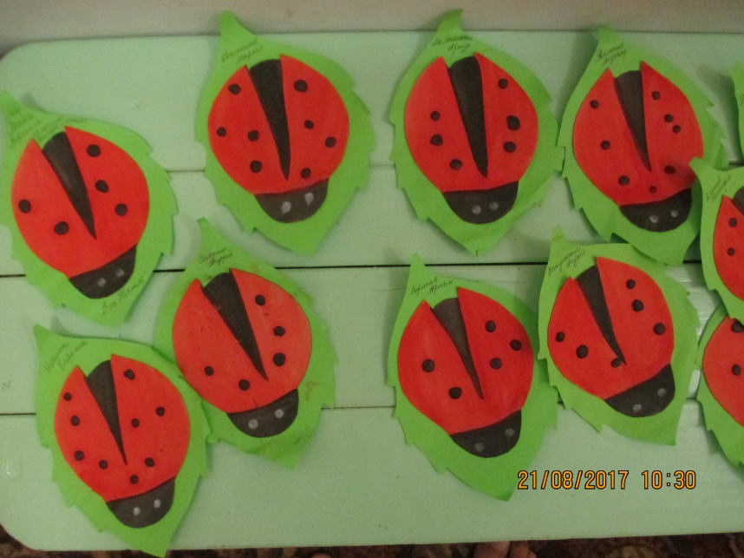
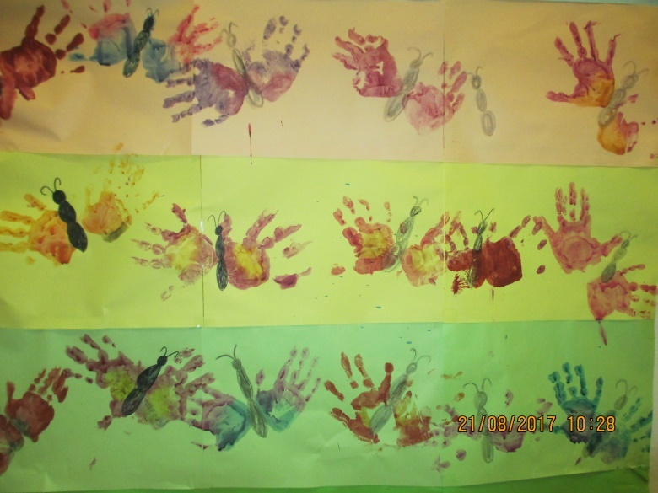
Наше творчество
Много рисовали

Slide 9
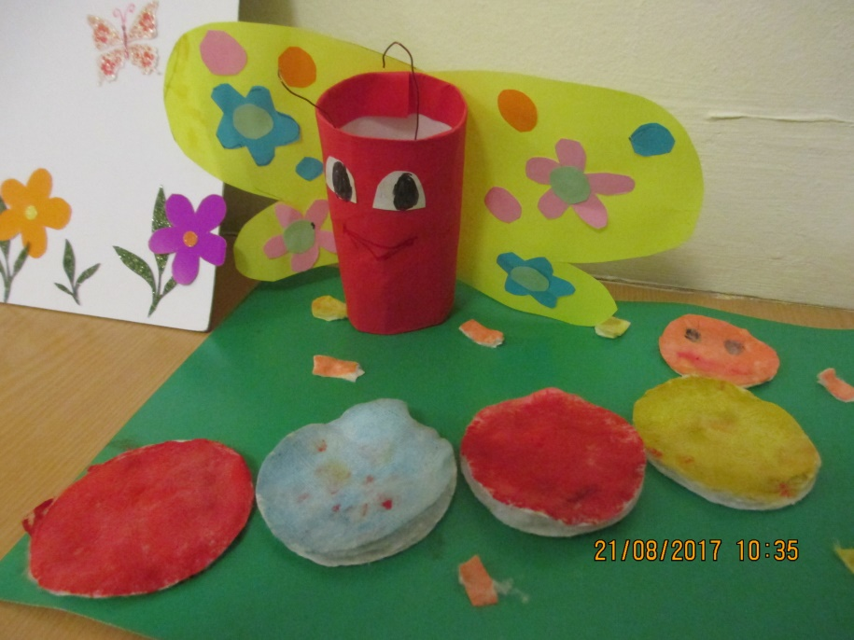
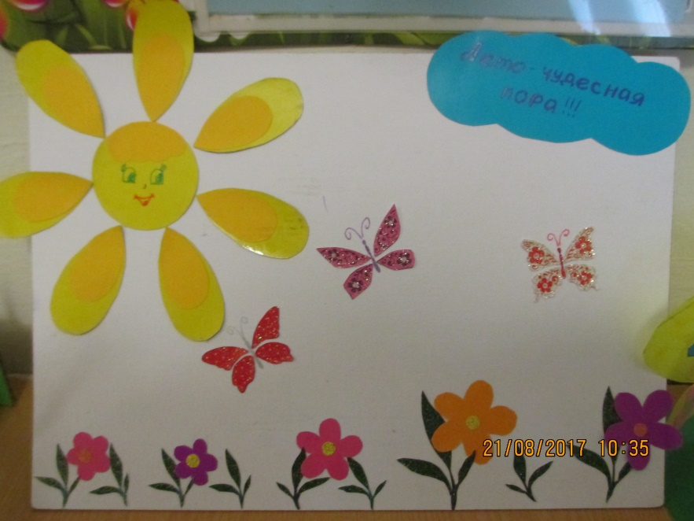
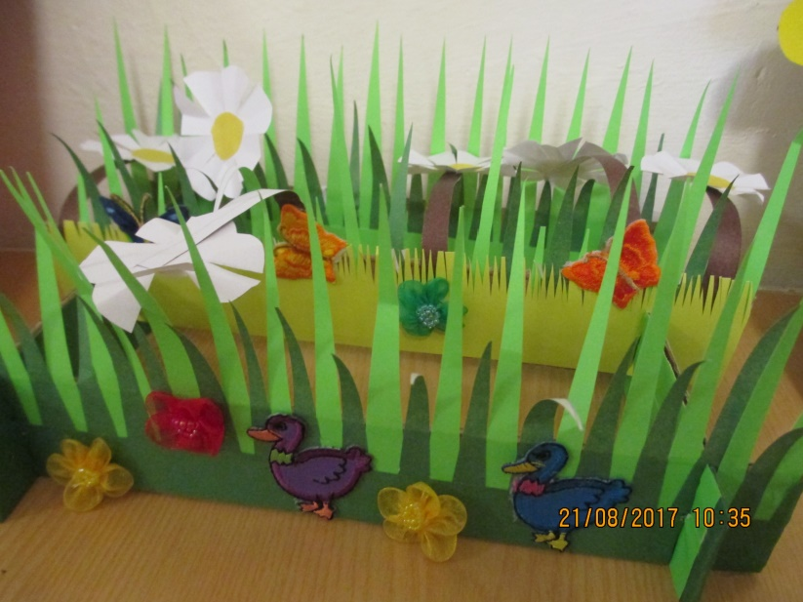
Вместе с родителями делали поделки.

Slide 10
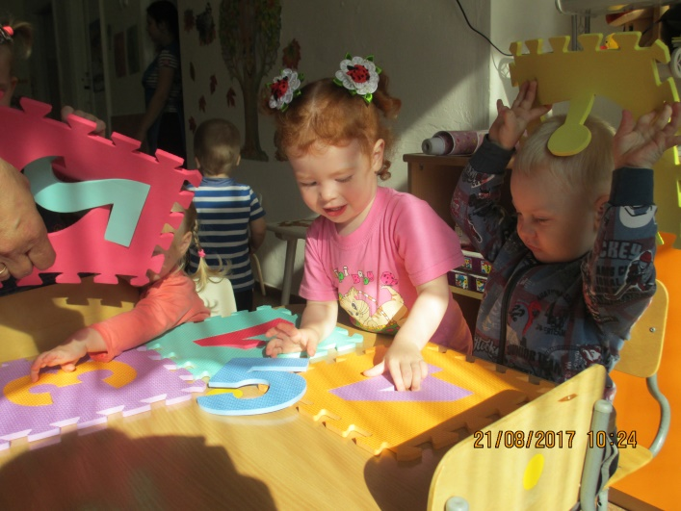
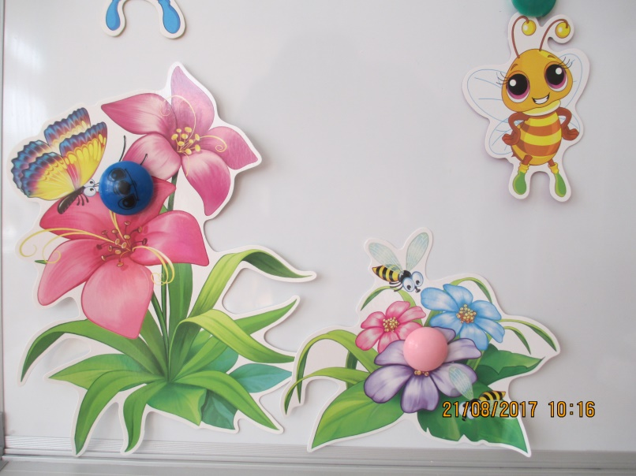
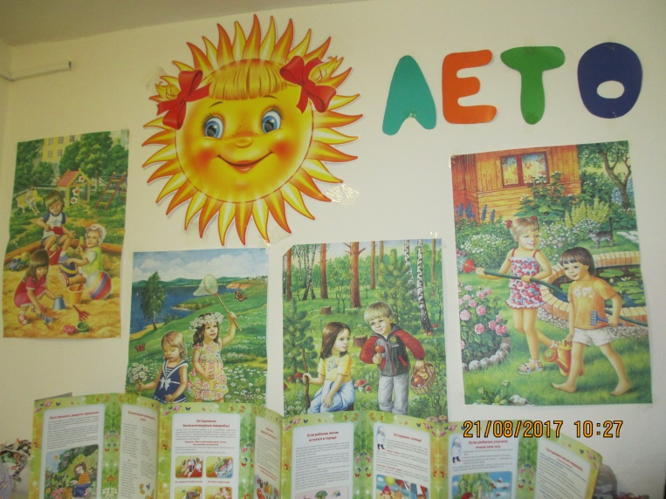
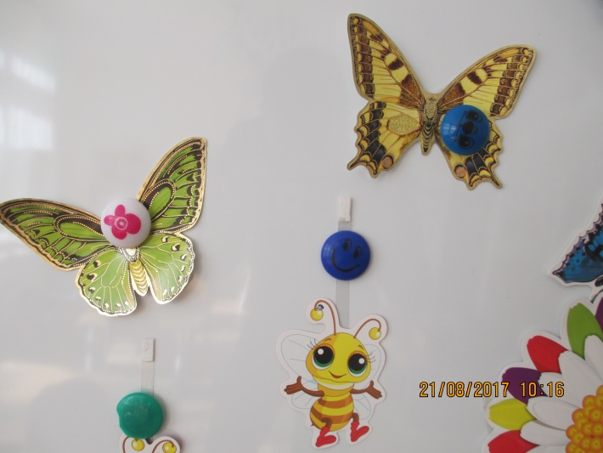
Лето в группе

Slide 11
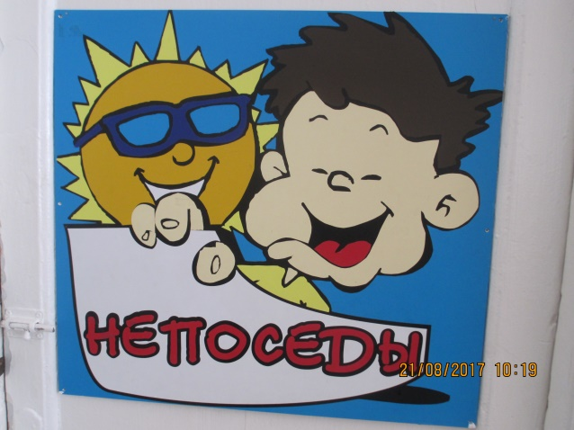
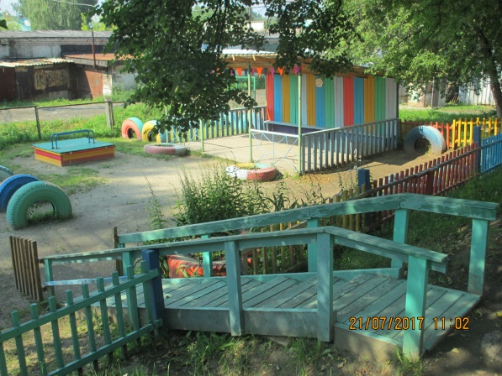
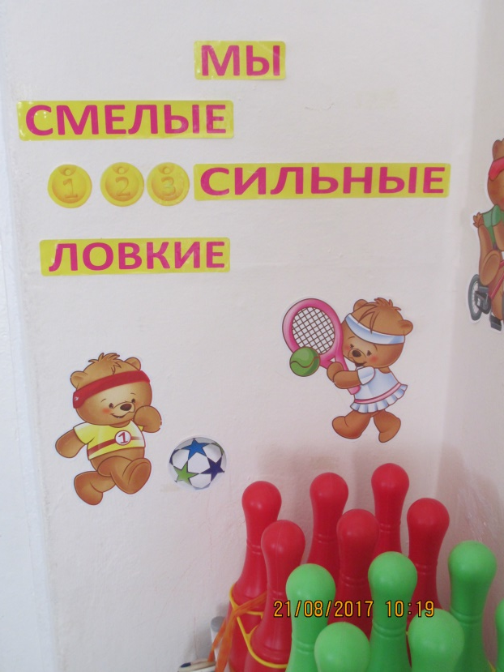
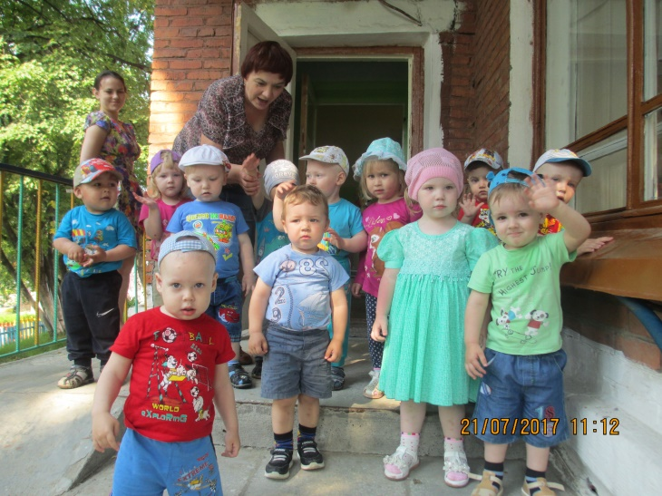
Лето, лето, лето
Это много света
Это много солнца, радости, тепла.
А ребятам нашим
Из группы «Непоседы»
Лето разноцветное
Счастье принесло.

